Slide 1


中报窗口期 成长业绩为王
7月6日 20:15
何灶婵
执业编号:A1120622050001
经传多赢资深投顾，金融专业出身，专注研究市场10余年。对大盘研判有独特自我见解。独创翻倍超跌战法、龙头回马枪，方法实用易懂，服务专业用心，深受用户朋友的喜欢。

Slide 2
01/
02/
03/
行情要点
主线风口
选股策略

Slide 3
01
行情要点

Slide 4
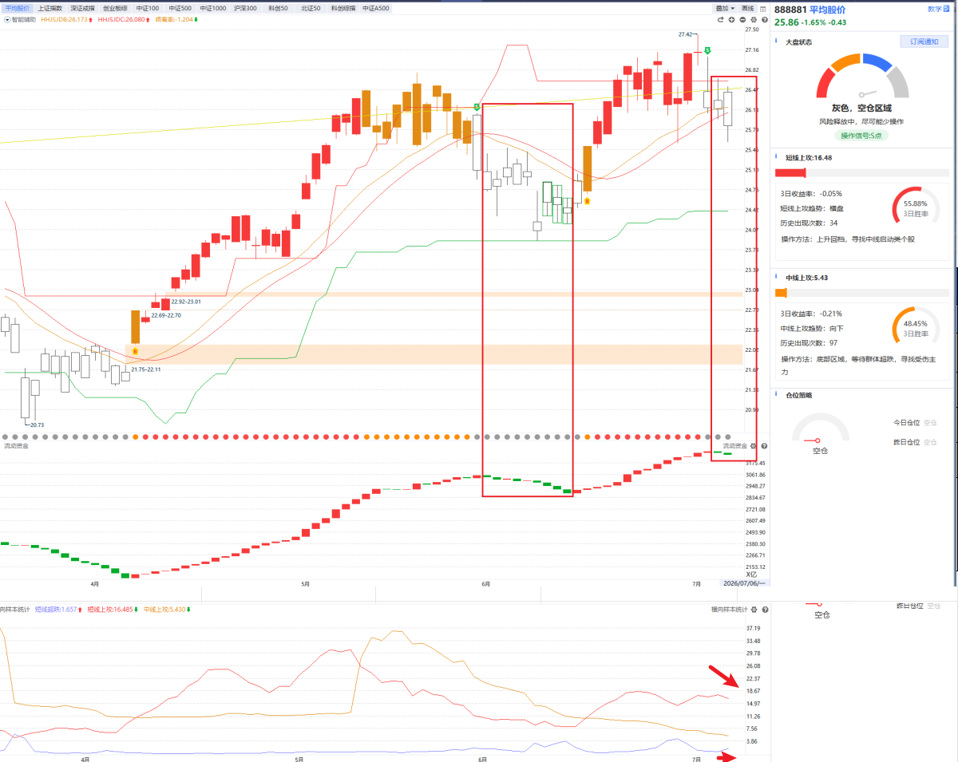
周线死叉 反复震荡
平均股价S点+资金绿+死叉，周线死叉区域，行情进入破位下行风险，风险释放中，尽可能减少操作；
一般情况下S点后首次金叉需重视修复反弹，反弹留意个股反弹辅助线压力且资金流出个股离场，选择新一轮率先站上趋势线个股，下一波中期进场节点可留意死叉末端，即7月下旬较为合适。

Slide 5
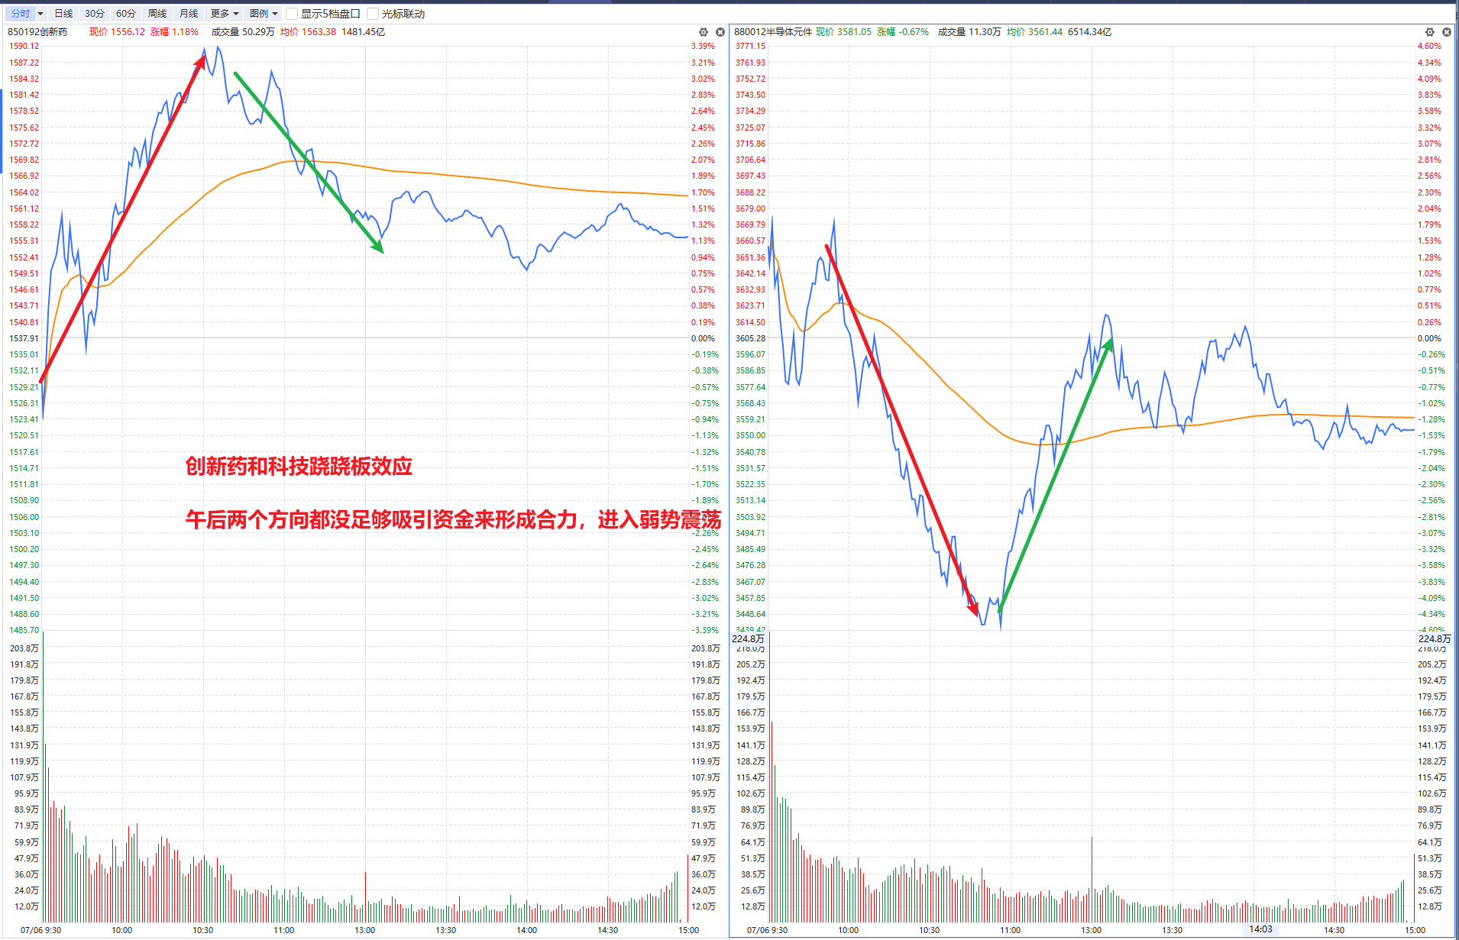
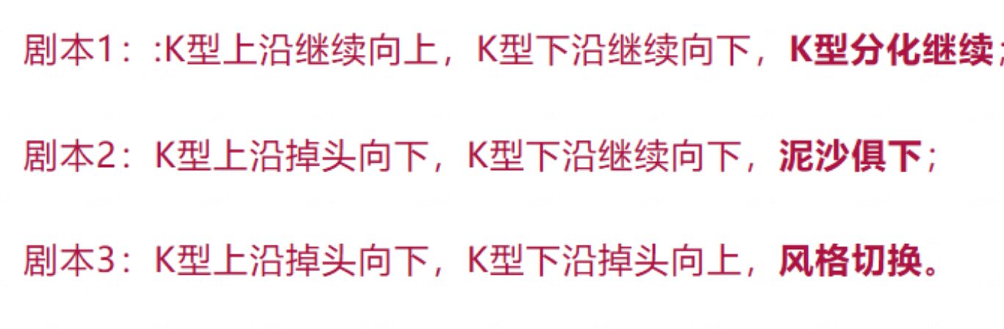
科技一起万物落
今日早盘是科技+其他（医药、机器人、煤炭等）跷跷板效应，可是当科技盘中异动拉升后，其他方向纷纷回调

Slide 6
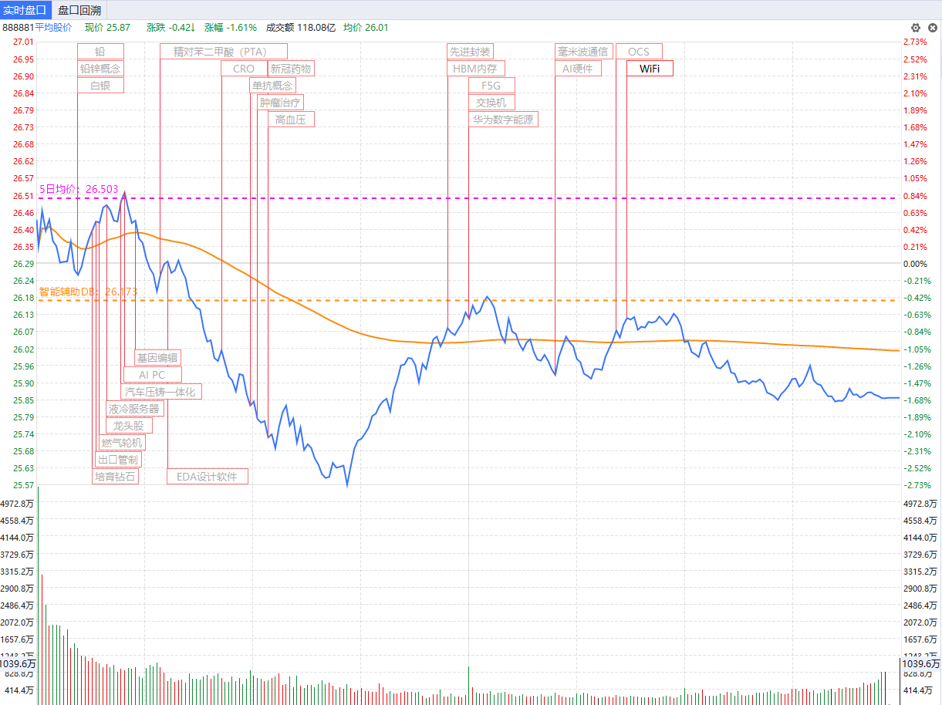
热点进攻乏力
1）交换机：星网锐捷公告，预计Q2净利润预计2.73亿-3.93亿，环比增长632%-955%。
2）水利：国家防灾减灾救灾委员会针对今年第10号台风“美莎克”对广西造成的严重影响，启动国家四级救灾应急响应。
3）猪肉：据农业农村部监测，截至今日14:00时，全国农产品批发市场猪肉平均价格为15.24元/公斤，比上周五上升3.8%。
4）液冷服务器：光大证券研报指出，AI、HPC和超大规模数据中心算力的快速攀升致使数据中心的热密度不断提高，液冷正在成为高效散热的必选方案。

Slide 7
02
主线热点

Slide 8
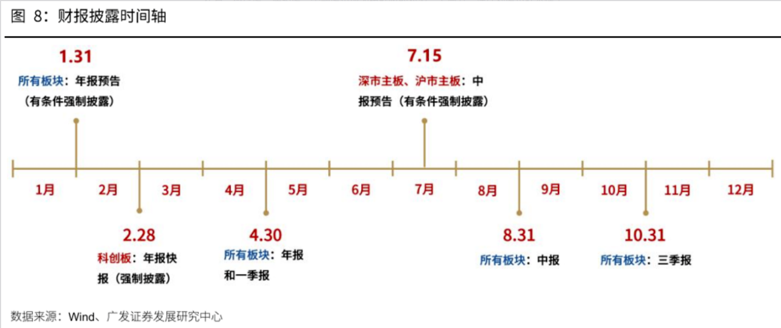
中报行情
*
“好学生”逐渐提前公布中报业绩，先优选业绩好，减少踩雷风险

Slide 9
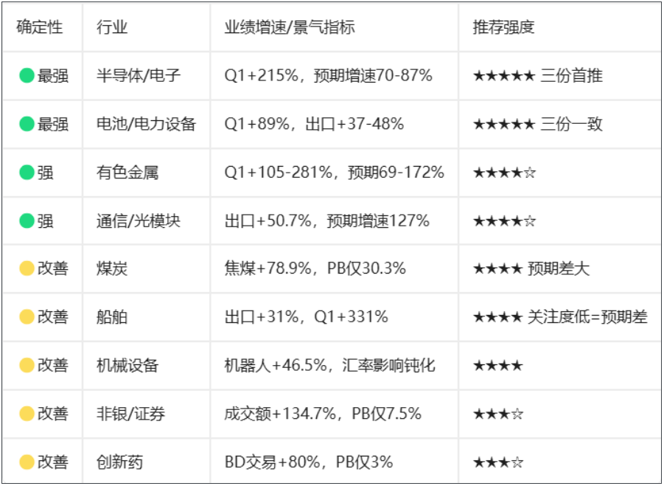
改善比确定性强的更有优势
①金城医药公告，预计2026年上半年净利润为1.1亿元到1.4亿元，同比增长153.55%～222.71%。报告期内，公司归属于上市公司股东的净利润较上年同期增长
②鹏鼎控股：拟定增募资不超96亿元 用于AI服务器和高速光模块高密度互连积层板项目。
③江波龙：预计上半年净利润92亿元-110亿元，同比增长62204%-74394%。
④宏和科技：第二大股东和第三大股东7月2日至7月3日合计减持875.03万股。
⑤中电港：预计上半年净利同比增长176%-193%。
⑥东岳硅材：预计上半年净利润同比增长905%-952%。
⑦国轩高科：全资子公司2026年上半年出售铜冠铜箔A股股票产生利润8.29亿元 占比年度经审计净利润10%以上。
⑧杭电股份：预计上半年净利同比增长852%-958%，子公司光纤销量随行业复苏实现同步增长。
⑨万华化学公告，预计2026年上半年净利润为98亿元到104亿元，同比增长60.05%到69.85%。
⑩联泓新科(003022.SZ)公告称，预计2026年半年度归属于上市公司股东的净利润为4.00亿元-4.30亿元，同比增长148.96%-167.63%。
任何被充分定价的利好都不再是利好，任何被充分定价的利空都不再是利空。

Slide 10
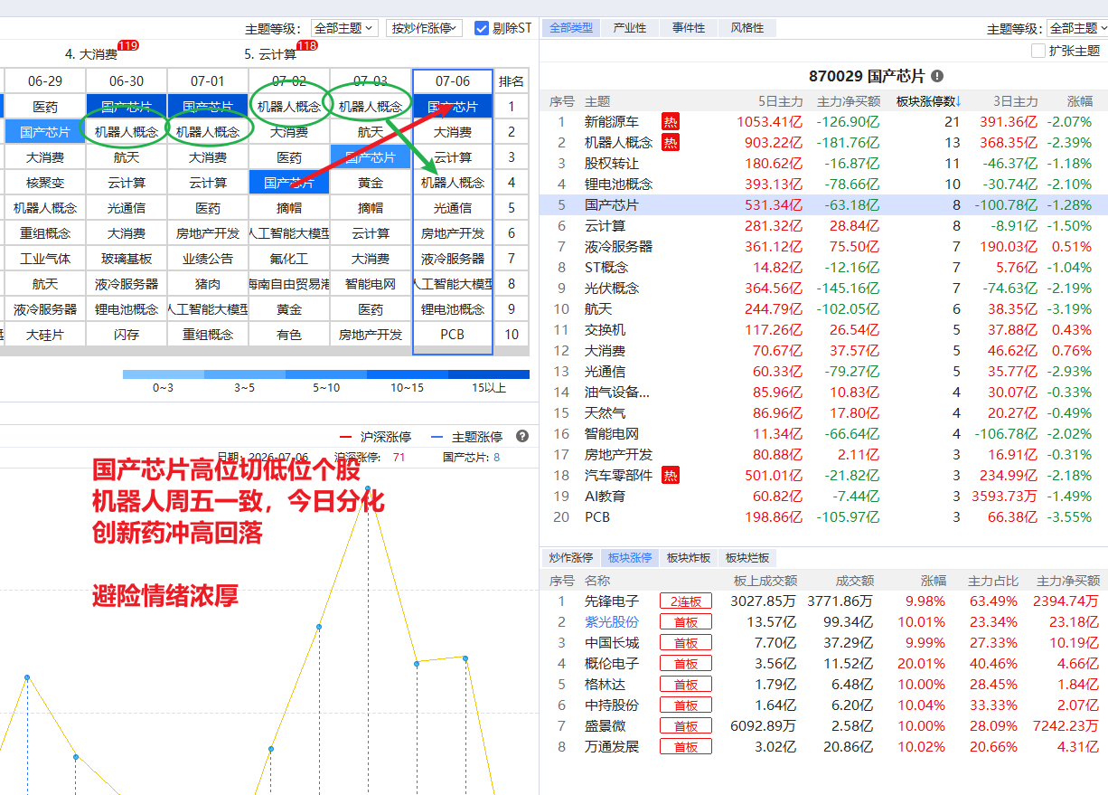
主线热点
根据涨停棱镜，近期反复上榜+资金流入靠前+涨停板家数大于15来国产芯片（低位补涨）、机器人（趋势龙头） 创新药（趋势龙头）。

Slide 11
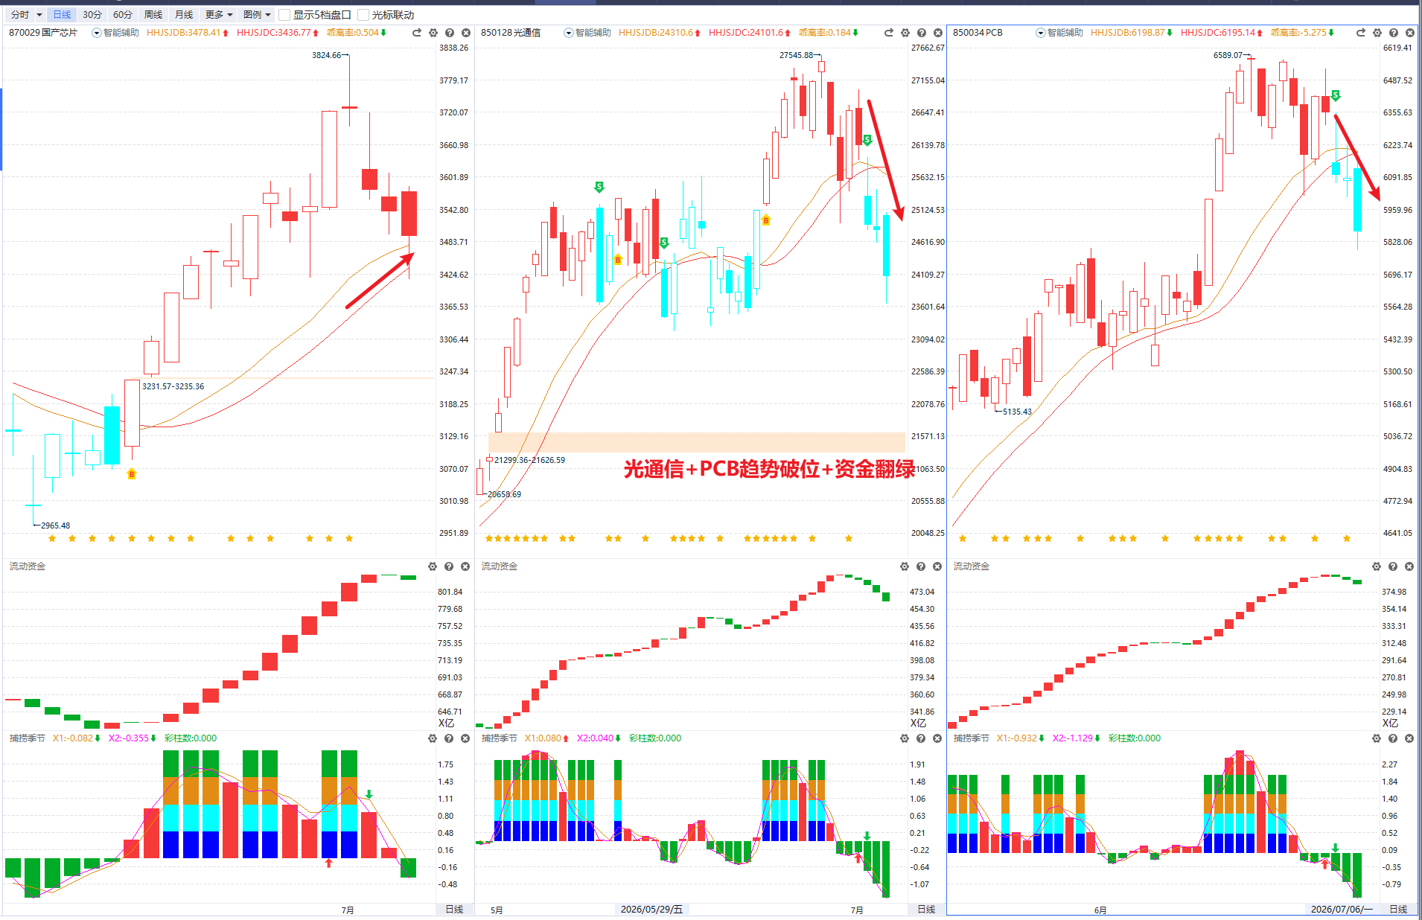
AI科技细分对比
国产芯片最为强势，跌到辅助线附近有抵抗，而光通信 PCB已跌破辅助线，进入震荡下行；但AI科技周线趋势依然向上，短线留意金叉修复反弹，若是资金没继续进场再操作。

Slide 12
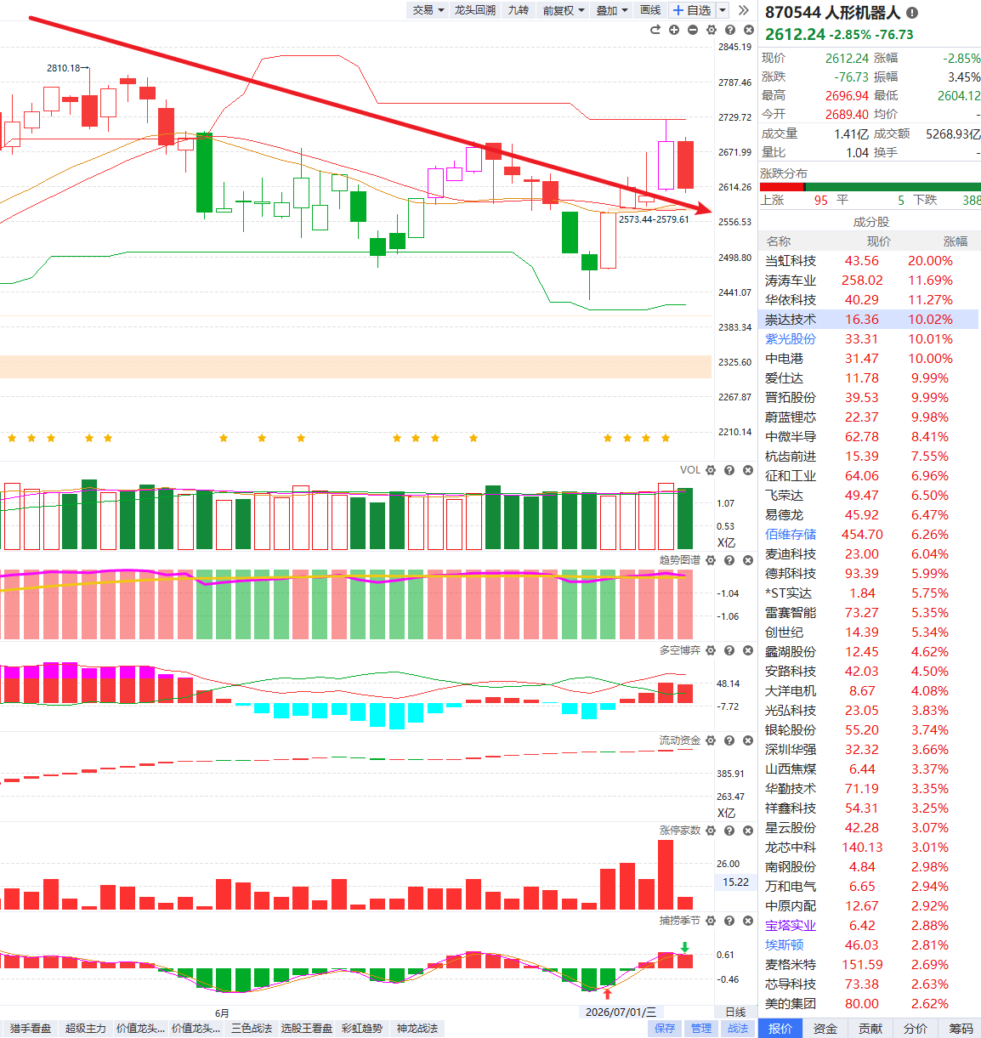
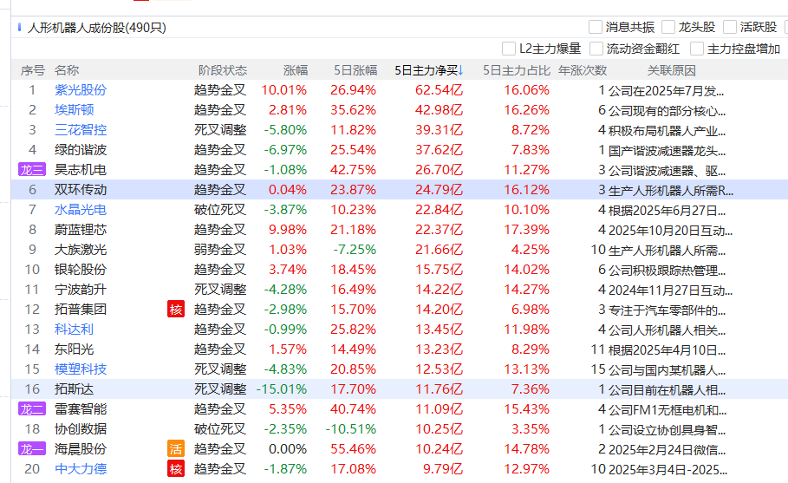
机器人买阴线卖阳
机器人概念近期反复上榜，且底部反转+涨停板家数创阶段新高，优选强于板块的个股
阴线低吸，阳线卖出

Slide 13
03
选股策略

Slide 14
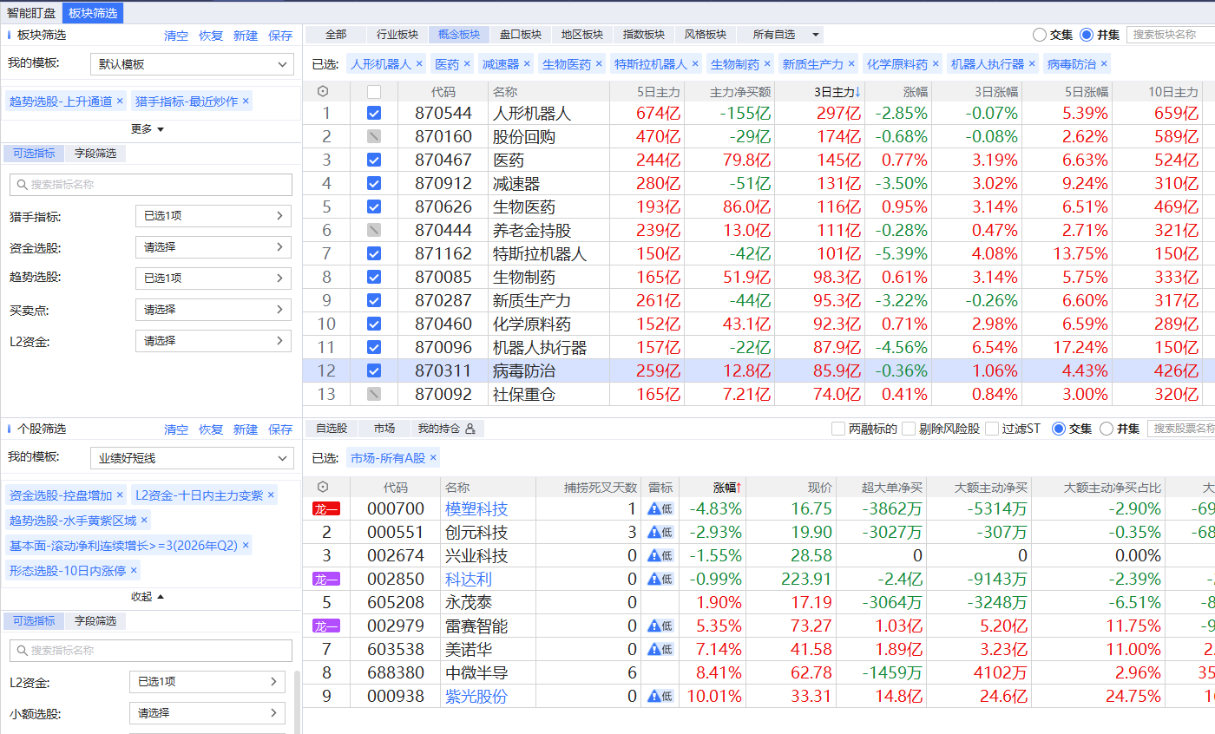
短线选股策略
个股优选机器人OR创新药热点，再选择业绩好+底部启动标的

Slide 15
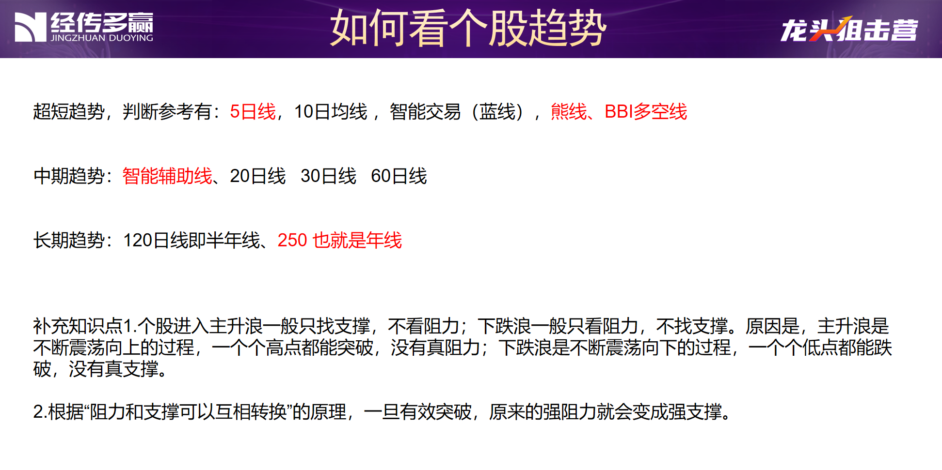
大金

Slide 16
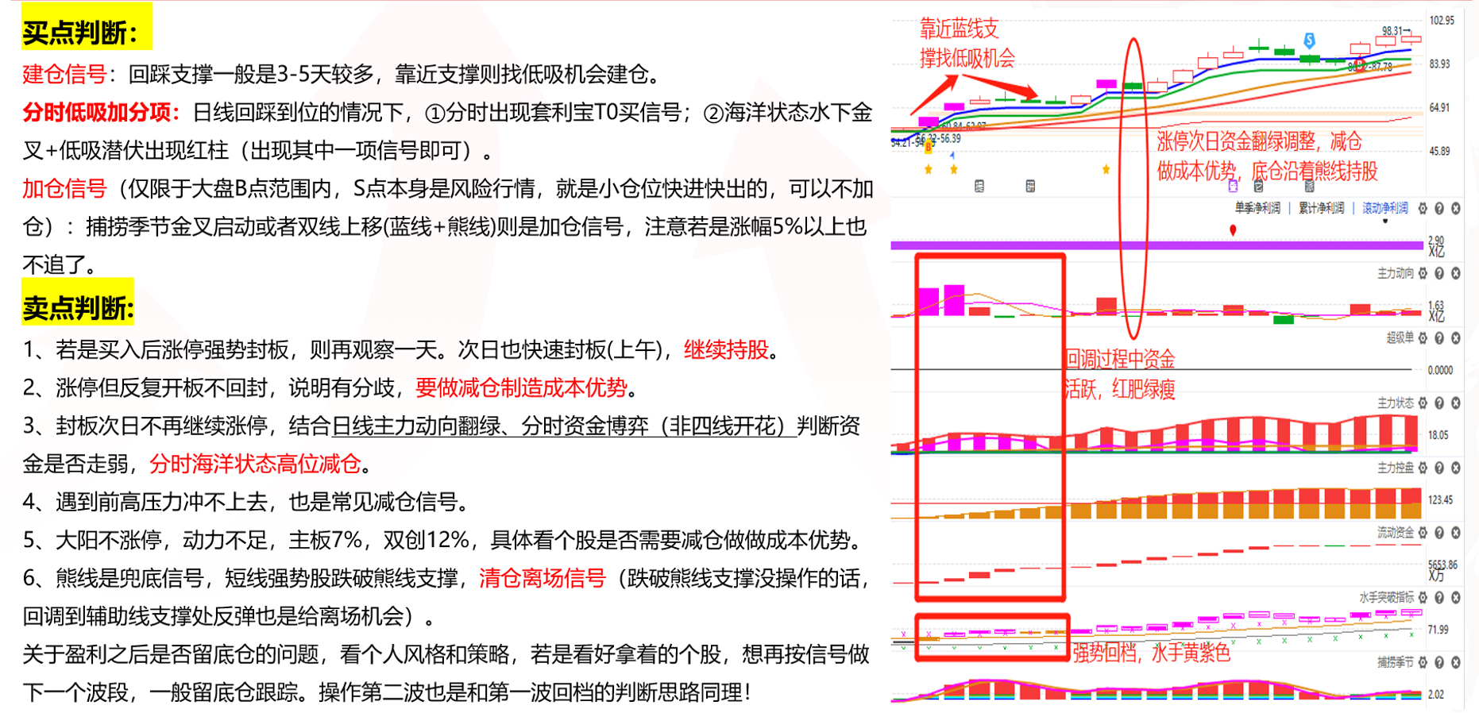
短线强势股买卖点细节

Slide 17


Slide 18


